Slide 1
ПУТЕШЕСТВИЕ ПО ОКЕАНУ СЛОВООБРАЗОВАНИЯ
Урок-проект

Slide 3
Выберите группу родственных слов :
лето, летний, летучий, летник;
шторм, штормить, штурмовать, штормовой;
вода, водица, водяной, водный;
голубой, голубизна, голубеть, голубь

Slide 4
общую часть
несколько частей
одинаковое значение
общее в значении
Родственные слова имеют

Slide 5
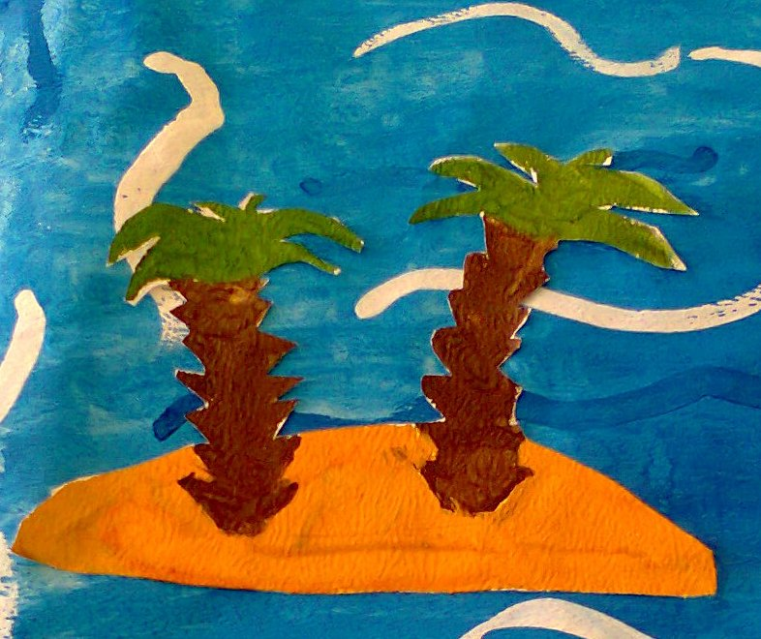

Slide 6
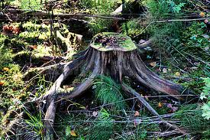
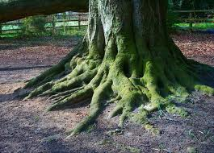
На этом острове живут корни. Какие это корни? Догадайтесь?
1) Лес, лесной, лесник, лесочек, перелесок.
2) Заморозки, морозец, морозный, мороз, заморозить, подморозило.

Slide 7
Заполните таблицу корень
1 | ____________________ | часть слова .
2 | ____________________ | основное значение слова.
 | ________________________________________ | подобрав однокоренные слова и выделив их общую часть.
 | обозначается
 |  | в слове зимний корень зим: зимний, зима,
Слова для справок: выражает, это, можно найти, например.

Slide 8
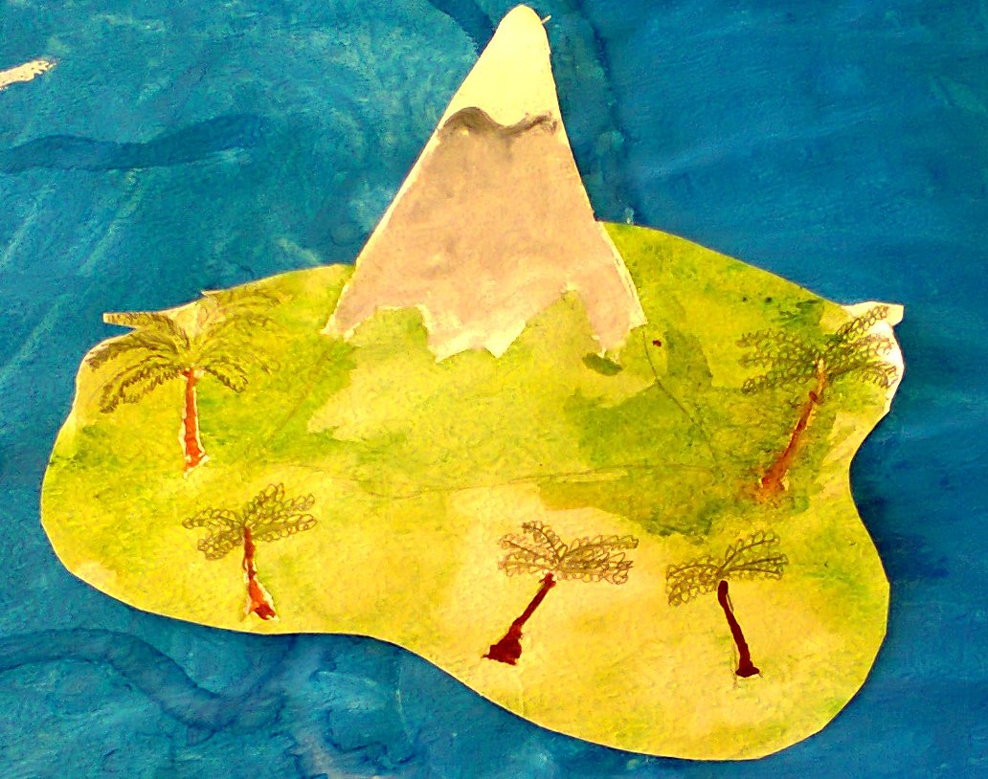

Slide 9
Образуйте новые слова
при помощи приставок:
вы, об, за, при, пере, про, из, по, на, от и слова учить.
от, за, пере, про, по, вы, раз, на, под и слова работать.
под, на, с, в, вы, по, про, пере, за, от и слова ходить.

Slide 10
Заполните таблицу Приставка
1 | ____________________ | часть слова
2 | ____________________ | для образования новых слов
3 | стоит | перед корнем
 | обозначается | __________________________
 | можно найти | ____________________________________________________
 | например | ______________________________________________________________________________
Слова для справок: это, подобрав однокоренные
слова, служит.

Slide 11
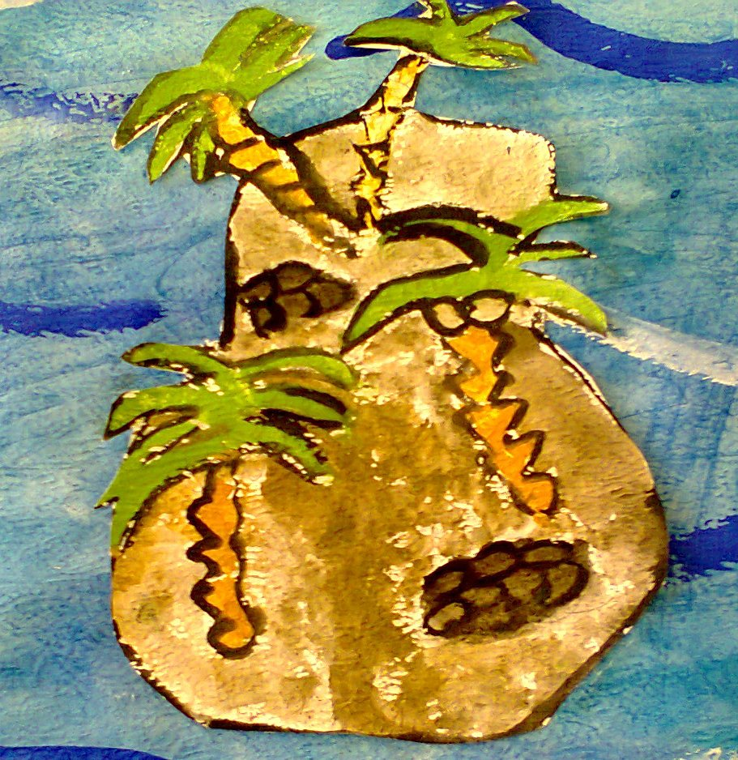

Slide 12
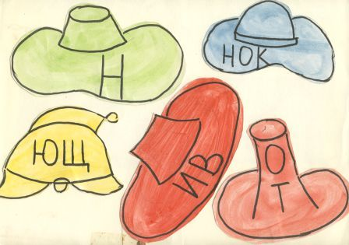
Волшебник-суффикс.

Slide 13
Заполните таблицу Суффикс .
1 | ____________________ | _____________ слова .
2 | ____________________ | для образования новых слов
3 | ____________________ | после корня
 | обозначается | _________________________
 | можно найти | __________________________________________________
 | например | __________________________________________________
Слова для справок: служит, часть, подобрав однокоренные слова, стоит, это.

Slide 15
Составьте предложение.
НАШ, К, БЕРЕГ , ПОДПЛЫЛ, КОРАБЛЬ
Запишите предложение.

Slide 16
Заполните таблицу Окончание
1 | Это | _______________________
2 | служит | ________________________
 | обозначается | ________________________
 | например
Слова для справок: для связи слов в предложении, часть слова .

Slide 17
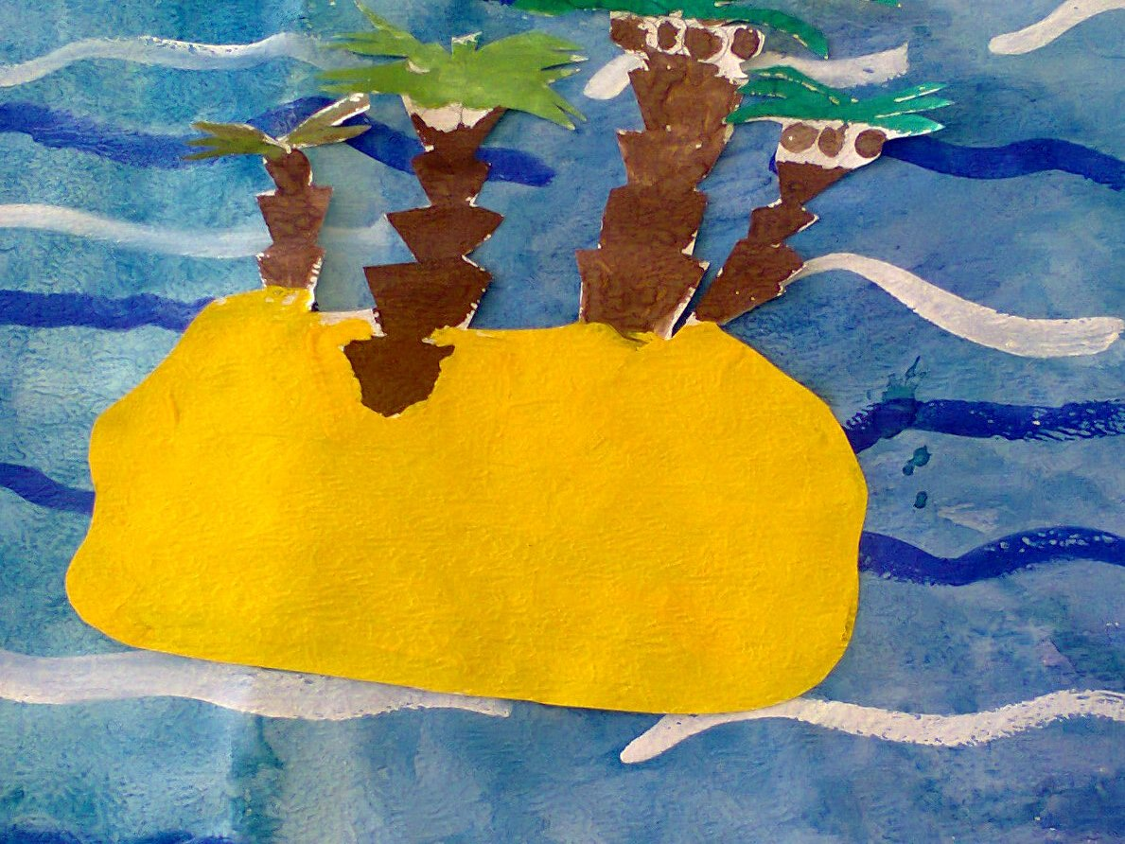

Slide 18
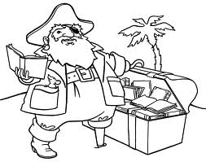

Slide 19
Игра «Собери слова»
1 группа
Корень из слова снежинка,
Приставка из слова подъезжал,
Суффикс из слова лесник,
Окончание из слова стул.
2 группа
Корень из слова бородка,
Приставка из слова подъезд,
Суффикс из слова снежок.
Окончание из слова стол.
3 группа
Корень тот же, что и в слове сказка,
Суффикс тот же, что и в слове извозчик,
Приставка та же, что и в слове расход.
Окончание тоже, что и в слове лёд.

Slide 20
Порядок выполнения разбора
суффикс
приставка
окончание
корень
основа

Slide 21
Путеводитель по океану Словообразования.
2.Родственные слова.
3.Корень.
4Приставка.
5.Суффикс.
6.Окончание
7.Порядок разбора слов.

